Slide 1
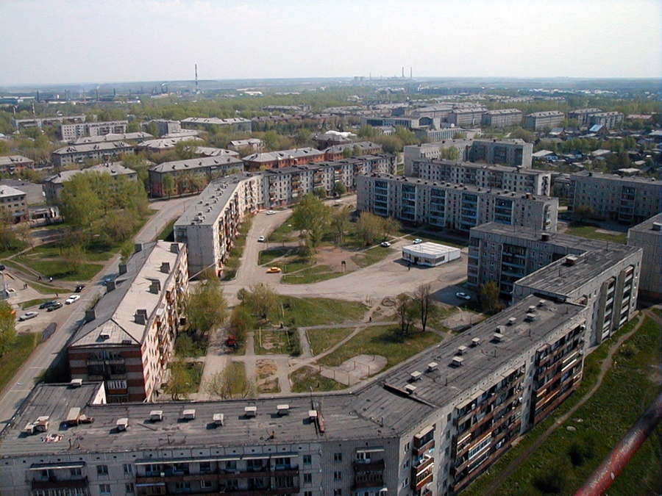
К проекту решения Думы городского округа Сухой Лог «Об утверждении бюджета городского округа Сухой Лог на 2017 год и плановый период 2018-2019 годов»
БЮДЖЕТ ДЛЯ ГРАЖДАН

Slide 2
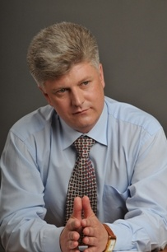
Уважаемые жители
городского округа Сухой Лог!
Каждый житель городского округа должен иметь возможность в полном объеме получить информацию о том, сколько городской округ зарабатывает и сколько тратит, какие программы являются для нас приоритетными, каких результатов мы хотим добиться. Не в первый раз мы разрабатываем финансовый документ, способный в доступной форме объяснить, как формируется бюджет городского округа Сухой Лог. Проект бюджета – это очень сложный и объемный документ, непростой для восприятия даже профессиональных экономистов и финансистов. Основной целью бюджетной политики городского округа является обеспечение сбалансированности местного бюджета и повышения качества управления бюджетным процессом. И мы заинтересованы в участии как можно большего числа граждан в бюджетном процессе. Для нас важно мнение каждого гражданина как по совершенствованию бюджетного процесса, так и по формированию доходной и расходной части бюджета. Уважаемые горожане, Вам предлагается упрощенная версия бюджетного документа, которая использует неформальный язык и доступные форматы, чтобы облегчить понимание бюджета для граждан в форме презентационного материала - «Бюджет для граждан».
Специалистами Финансового управления Администрации городского округа Сухой Лог разработан информационно-аналитический материал о бюджете городского округа Сухой Лог на 2017 год и плановый период 2018 и 2019 годов, в котором отражены основные цели, задачи и ориентиры бюджетной политики, приведено обоснование муниципальных расходов и описание планируемых количественных и качественных результатов в понятной для неподготовленных пользователей информативной и компактной форме.
Глава городского округа Сухой Лог
С.К. Суханов

Slide 3
Оборот продукции промышленных организаций
городского округа Сухой Лог
(млн. рублей)

Slide 4
Объём производства сельскохозяйственной продукции (в млн. руб.)

Slide 5
Естественное движение населения (человек)

Slide 6



Нормативно правовая база формирования бюджета
Бюджетный кодекс Российской Федерации
Нормативно правовые документы Свердловской области, решения Думы городского округа
Налоговый кодекс Российской Федерации

Slide 7
Составление проекта бюджета городского округа Сухой Лог основывается на:
Бюджетном послании Губернатора Свердловской области
Прогнозе социально – экономического развития городского округа Сухой Лог
Основных направлениях бюджетной и налоговой политики городского округа Сухой Лог

Slide 8
Основные направления бюджетной политики и основные направления налоговой политики на 2017 год
Укрепление доходной части бюджета
Обеспечение сбалансированности и устойчивости бюджета
Прозрачность и открытость бюджета и бюджетного процесса
Повышение эффективности бюджетных расходов
Исполнение социальных обязательств с одновременным повышением адресности решения социальных проблем
Реализация задач, поставленных в указах Президента РФ от 07.05.2012 года
Повышение качества предоставления муниципальных услуг

Slide 9
ОСНОВНЫЕ ЭТАПЫ СОСТАВЛЕНИЯ ПРОЕКТА БЮДЖЕТА ГОРОДСКОГО ОКРУГА СУХОЙ ЛОГ:
Составление проекта бюджета:
- Определение основных подходов к формированию бюджета городского округа Сухой Лог;
- Предварительный прогноз поступления администрируемых доходов в бюджет;
- Прогноз социально-экономического развития городского округа Сухой Лог;
- Работа отделов, КУМИ и управлений Администрации городского округа Сухой Лог по подготовке и обоснованию бюджетных проектировок;
- Формирование проекта решения Думы городского округа Сухой Лог «Об утверждении бюджета городского округа Сухой Лог на очередной финансовый год».
1
Рассмотрение проекта бюджета:
- Проведение публичных слушаний по проекту бюджета городского округа Сухой Лог на очередной финансовый год с участием граждан города;
- Проведение экспертизы проекта бюджета городского округа Счетной палатой
- Предварительное рассмотрение проекта бюджета думской комиссией по экономической политике, бюджету, финансам и налогам.
2
Утверждение бюджета:
- Утверждение депутатами Думы городского округа проекта решения об утверждении бюджета городского округа Сухой Лог на очередной финансовый год в I чтении;
- Утверждение депутатами Думы городского округа проекта решения об утверждении бюджета городского округа Сухой Лог на очередной финансовый год во II чтении.
3

Slide 10


Бюджет – это план доходов и расходов на определенный период
Доходы бюджета –
Это поступающие в бюджет денежные средства
Расходы бюджета –
Это выплачиваемые из бюджета денежные средства
доходы
расходы
ДОХОДЫ – РАСХОДЫ = ДЕФИЦИТ (ПРОФИЦИТ)

Slide 11

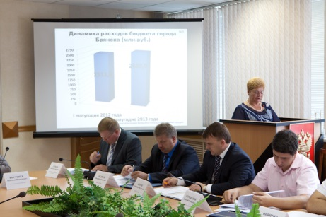
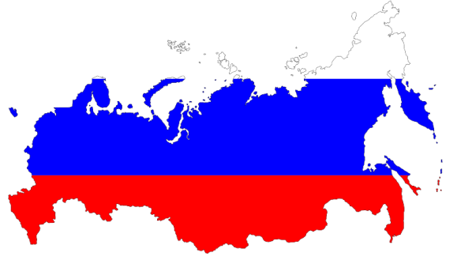
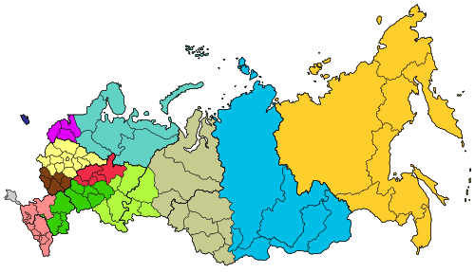
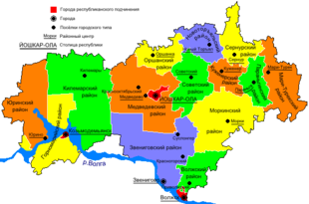
Какие бывают БЮДЖЕТЫ?
Бюджет семьи
Бюджет организаций
Бюджет публично-правовых образований
Российской Федерации (федеральный бюджет, бюджеты государственных внебюджетных фондов РФ)
Субъектов Российской Федерации
(Областной бюджет Свердловской области)
Муниципальных образований
(местные бюджеты – бюджет городского округа Сухой Лог)

Slide 12
Бюджетный процесс
Бюджетный процесс –
ежегодное формирование и исполнение бюджета
Администрация городского округа, Финансовое управление
Составление проекта бюджета очередного года
Рассмотрение проекта бюджета очередного года
Дума городского округа
Утверждение проекта очередного года
Исполнение бюджета в текущем году
Администрация городского округа, Финансовое управление
Формирование отчета об исполнении бюджета предыдущего года
Дума городского округа
Утверждение отчета об исполнении бюджета предыдущего года

Slide 13

ГРАЖДАНИН, его участие в бюджетном процессе
Помогает формировать доходную часть бюджета
ГРАЖДАНИН
как налогоплательщик
ГРАЖДАНИН
как получатель социальных гарантий
Расходная часть бюджета - получает социальные гарантии
(образование, ЖКХ, культура, физическая культура и спорт, социальные льготы и другие направления социальных гарантий населению)

Slide 14
Доходы бюджета
Налоговые доходы
Неналоговые доходы
Безвозмездные поступления
Налоги, поступление которых предусмотрено налоговым законодательством , пени и штрафы, взимаемые за нарушение налогового законодательства
Платежи от предоставления казенными учреждениями различных видов услуг, продажи имущества, а также иные платежи в виде штрафов, санкций за нарушение законодательства
Поступления от других бюджетов бюджетной системы (межбюджетные трансферты), а также поступления от физических и юридических лиц, в том числе добровольные пожертвования

Slide 15
Безвозмездные поступления
Межбюджетные трансферты - средства, предоставляемые одним бюджетом бюджетной системы Российской Федерации другому бюджету бюджетной системы Российской Федерации
Дотации
Субсидии
Субвенции
межбюджетные трансферты, предоставляемые на безвозмездной и безвозвратной основе без установления направлений и (или) условий их использования
межбюджетные трансферты, предоставляемые бюджетам муниципальных образований в целях софинансирования расходных обязательств, возникающих при выполнении полномочий органов местного самоуправления по вопросам местного значения
межбюджетные трансферты, предоставляемые местным бюджетам в целях финансового обеспечения расходных
обязательств муниципальных образований, возникающих при выполнении государственных полномочий Российской Феде-рации, субъектов РФ, переданных для осуществления органам местного самоуправления в установленном порядке.

Slide 16
Доля доходов в бюджете на 2017 год
Безвозмездные поступления
62,6%
Неналоговые доходы 4,8%
Налоговые доходы
32,6%
Доходы бюджета 2017 год ВСЕГО: 1 349 075 тыс. руб.
Налоговые доходы | 439 929
Неналоговые доходы | 64 298
Безвозмездные поступления | 844 848

Slide 17
Структура и доля налоговых доходов бюджета на 2017 год

Slide 18
Структура и доля неналоговых доходов бюджета на 2017 год

Slide 19
Структура и доля безвозмездных поступлений на 2017 год
Дотации 0,5%
Субсидии 29,1%
Субвенции 70,4%

Slide 20
Доходы бюджета
тыс. руб.
Налог на доходы физических лиц (НДФЛ)
Поступления налога на доходы физических лиц на 2017 – 2019 годы определены исходя из динамики поступлений за ряд лет, показателей прогноза социально-экономического развития городского округа Сухой Лог, уровня собираемости, налоговых вычетов, льгот, и нормативов отчислений в бюджет городского округа Сухой Лог
Изменение норматива отчислений в бюджет городского округа по НДФЛ и динамика поступлений по НДФЛ в бюджет городского округа Сухой Лог

Slide 21
Акцизы
тыс. руб.
Поступление акцизов на автомобильный и прямогонный бензин, дизельное топливо, моторные масла для дизельных и (или) карбюраторных двигателей, производимые на территории Российской Федерации (далее – акцизы на нефтепродукты), на 2017 – 2019 годы запланировано исходя из ожидаемого поступления по данному доходному источнику на 2016 год, норматива отчислений в бюджет городского округа Сухой Лог, предусмотренного проектом Закона Свердловской области «Об областном бюджете на 2017 год и на плановый период 2018 и 2019 годов», на 2017 год – 0,16655%, на 2018 год – 0,16655%, на 2019 год – 0,16655% (в 2016 году – 0,16890%).

Slide 22
Налог на имущество физических лиц
тыс. руб.
Поступления налога на 2017-2019 годы, рассчитаны исходя из данных о стоимости имущества, налоговых льгот и налоговых ставок, установленных Налоговым кодексом Российской Федерации и решением Думы городского округа от 27.11.2014 №294-РД «Об установлении налога на имущество физических лиц», коэффициента-дефлятора, установленного приказом Минэкономразвития России от 20.10.2015 № 772, в размере 1,329 на 2016 год и прогнозируемых значений коэффициента-дефлятора на плановый период.
Единый налог на вмененный доход
Прогноз поступлений единого налога на вмененный доход для отдельных видов деятельности на 2017 – 2019 годы рассчитан исходя из динамики поступлений в 2015 году, ожидаемой оценки поступлений 2016 года, коэффициентов роста.

Slide 23
Земельный налог
тыс. руб.
Размер поступления земельного налога в 2017 – 2019 годах определен исходя из сложившейся динамики поступления налога, темпов роста по отношению к предыдущему году, налоговых льгот и налоговых ставок, установленных Налоговым кодексом Российской Федерации и решением Думы городского округа от 26.11.2015 №387-РД «Об утверждении Положения о земельном налоге на территории городского округа Сухой Лог».
Госпошлина
Расчет государственной пошлины на 2017 – 2019 годы выполнен на основе оценки поступлений за 2016 год, с учетом коэффициентов роста.

Slide 24
Динамика поступления доходов
тыс.руб.

Slide 25
Структура поступлений доходов
тыс.руб.
 | Факт за 2015 год | Ожидаемое поступление за 2016 год | Прогноз на 2017 год | Прогноз на 2018 год | Прогноз на 2019 год
Налоговые, из них: | 458 689 | 556 165 | 439 929 | 442 892 | 455 936
Налог на доходы физических лиц | 366 012 | 445 947 | 329 337 | 331 562 | 341 300
Акцизы по подакцизным товарам | 15 491 | 21 893 | 15 710 | 15 710 | 15 710
Налоги на совокупный доход | 29 724 | 37 530 | 38 385 | 39 084 | 40 430
Налоги на имущество | 39 702 | 43 511 | 49 072 | 48 991 | 50 749
Государственная пошлина | 7 679 | 7 285 | 7 425 | 7 544 | 7 748
Неналоговые, из них | 77 972 | 100 021 | 64 298 | 63 494 | 68 607
Доходы от использования имущества | 47 302 | 39 833 | 41 127 | 40 047 | 44 302
Доходы от продажи имущества и земельных участков | 21 425 | 49 853 | 15 695 | 15 770 | 16 376
Безвозмездные поступления, из них: | 891 238 | 723 705 | 844 848 | 863 390 | 843 821
Дотации | 9 240 | 4 497 | 4 497 | 5 026 | 3 598
Субсидии | 374 175 | 153 097 | 245 699 | 263 714 | 253 143
Субвенции | 450 041 | 570 991 | 594 652 | 594 650 | 587 080
Иные межбюджетные трансферты | 58 839 | 2 944
Всего доходов | 1 427 899 | 1 379 891 | 1 349 075 | 1 369 776 | 1 368 364

Slide 26
Изменение норматива отчислений в бюджет городского округа по налогу на доходы физических лиц
Норматив, % | 2014 год | 2015 год | 2016 год | 2017-2019 годы
Единый норматив отчислений от НДФЛ по БК РФ | 76 | 63 | 74 | 51

Slide 27
5 предприятий, формирующих треть налоговых доходов бюджета городского округа Сухой Лог
ОАО «Сухоложскцемент»
ООО «Староцементный завод»
ОАО «Сухоложский огнеупорный завод»
ООО «ФОРЭС»
АО «Сухоложское Литье»

Slide 28
РАСХОДЫ БЮДЖЕТА –
выплачиваемые из бюджета
денежные средства
РАСХОДНОЕ ОБЯЗАТЕЛЬСТВО – обязанность выплатить денежные средства из соответствующего бюджета
БЮДЖЕТНЫЕ ОБЯЗАТЕЛЬСТВА – расходные обязательства, подлежащие исполнению в соответствующем финансовом году
БЮДЖЕТНЫЕ АССИГНОВАНИЯ
- предельные объемы денежных средств, предусмотренных в соответствующем финансовом году для исполнения бюджетных обязательств

Slide 29
Основные сведения о бюджете
городского округа Сухой Лог на 2017 год и плановый период 2018 и 2019 годов.
(тысяч рублей)
Доходы
Расходы
Дефицит
2017 г. 2018 г. 2019 г.
1 349 075,1
1 369 775,6
1 368 363,9
1 373 113,6
1 351 924,1
1 332 353,0
24 038,5
-
-

Slide 30








РАЗДЕЛЫ КЛАССИФИКАЦИИ РАСХОДОВ БЮДЖЕТА
0100 - Общегосударственные вопросы
0200- Национальная оборона
1300 - Обслуживание государственного и муниципального долга
0300 - Национальная безопасность и правоохранительная деятельность
Расходы бюджета – это выплачиваемые из бюджета денежные средства, за исключением средств, являющихся источниками финансирования дефицита бюджета
1100 –
Физическая культура и спорт
0400 - Национальная экономика
1000 - Социальная политика
0500 - Жилищно-коммунальное хозяйство
0800 –
Культура и кинематография
0600 - Охрана окружающей среды
0700 - Образование

Slide 31
РАСПРЕДЕЛЕНИЕ РАСХОДОВ БЮДЖЕТА ПО ОТРАСЛЯМ
В 2017 году и плановом периоде 2018-2019 гг. Тыс. руб.
№ | ВСЕГО РАСХОДОВ | 2017 год | Уд. вес, % | 2018 год | Уд. вес, % | 2019 год | Уд. вес, %
1 | Общегосударственные вопросы | 78 551,5 | 5,7 | 74 823,0 | 5,5 | 70 660,8 | 5,3
2 | Национальная оборона | 2 166,7 | 0,2 | 2 166,7 | 0,2 | 2 166,7 | 0,2
3 | Национальная безопасность и правоохранительная деятельность | 8 659,0 | 0,6 | 11 021,9 | 0,8 | 11 314,4 | 0,8
4 | Национальная экономика | 38 984,2 | 2,8 | 50 155,4 | 3,7 | 40 874,8 | 3,1
5 | Жилищно-коммунальное хозяйство | 65 820,7 | 4,8 | 50 672,2 | 3,8 | 49 219,8 | 3,7
6 | Охрана окружающей среды | 1 110,0 | 0,08 | 1 110,0 | 0,1 | 1 110,0 | 0,1
7 | Образование | 914 249,3 | 66,6 | 909 148,3 | 67,2 | 916 360,4 | 68,8
8 | Культура и кинематография | 104 793,0 | 7,6 | 92 083,0 | 6,8 | 89 345,0 | 6,7
9 | Социальная политика | 140 757,0 | 10,3 | 140 836,8 | 10,4 | 133 355,5 | 10
10 | Физическая культура и спорт | 17 785,9 | 1,3 | 19 905,0 | 1,5 | 17 944,0 | 1,3
11 | Обслуживание муниципального долга | 236,3 | 0,02 | 1,8 |  | 1,5
ИТОГО: |  | 1 373 113,6 | 100 | 1 351 924,1 | 100 | 1 332 353,0 | 100

Slide 32
Социальная направленность формирования расходов
на 2017-2019 годы
 | 2017 год | 2018 год | 2019 год
Всего расходов | 1 373 113,6 | 1 351 924,1 | 1 332 353,0
Образование | 914 249,3 | 909 148,3 | 916 360,4
Культура | 104 793,0 | 92 083,0 | 89 345,0
Социальная политика | 140 757,0 | 140 836,8 | 133 355,5
Физическая культура и спорт | 17 785,9 | 19 905,0 | 17 944,0
Итого социально -значимые расходы | 1 177 585,2 | 1 161 973,1 | 1 157 004,9
% социально-значимых расходов в общей сумме расходов | 85,8% | 85,9% | 86,8%
Прочие расходы | 195 528,4 | 189 951,0 | 175 348,1
% прочих расходов | 14,2% | 14,1% | 13,2

Slide 33
Переход к программно-целевому методу планирования в городском округе Сухой Лог
В целях повышения эффективности и результативности бюджетных расходов с 2014 года бюджет городского округа Сухой Лог формируется и исполняется в рамках муниципальных программ. В 2017 году будут реализовываться 14 муниципальных программ.
Муниципальная программа имеет цель, мероприятия и показатели эффективности, направленные на достижение заданного результата. При этом значение каждого показателя является индикатором по конкретному направлению деятельности и сигнализирует о плохом или хорошем результате, необходимости принятия новых решений.
Показатели | 2017 год
Общий объем расходов бюджета городского округа Сухой Лог, тыс. руб. | 1 373 113,6
Объем расходов по муниципальным программам, тыс. руб. (% к общему объему расходов) | 1 346 346,8 (98,0%)
Бюджетные расходы в рамках программ на каждого жителя городского округа Сухой Лог, рублей | 27 693

Slide 34
Структура расходов в разрезе программных и непрограммных расходов в 2017 году (проект)

Slide 35
Информация о расходах бюджета в разрезе муниципальных программ тыс. руб.
№ |  | 2017 | 2018 | 2019
1 | Муниципальная программа «Развитие системы образования в городском округе Сухой Лог до 2020 года» | 856 857,3 | 850 028,3 | 856 305,4
2 | Муниципальная программа «Развитие физической культуры и спорта в городском округе Сухой Лог до 2020 года» | 35 994,9 | 38 506,0 | 36 922,0
3 | Муниципальная программа «Развитие культуры и искусства в городском округе Сухой Лог до 2020 года» | 141 421,0 | 129 611,0 | 127 331,0
4 | Муниципальная программа «Развитие жилищно-коммунального и дорожного хозяйства, организации благоустройства и повышения энергетической эффективности в городском округе Сухой Лог до 2020 года» | 210 092,7 | 208 392,2 | 202 339,8
5 | Муниципальная программа «Молодежь Свердловской области на территории городского округа Сухой Лог до 2020 года» | 2 345,0 | 2 781,0 | 2 881,0
6 | Муниципальная программа «Управление муниципальными финансами городского округа Сухой Лог до 2020 года» | 10 298,7 | 10 037,2 | 10 108,3
7 | Муниципальная программа «Развитие субъектов малого и среднего предпринимательства в городском округе Сухой Лог до 2020 года» | 486,5 | 486,5 | 486,5
8 | Муниципальная программа «Поддержка социально ориентированных некоммерческих организаций в городском округе Сухой Лог до 2020 года» | 910,0 | 910,0 | 910,0
9 | Муниципальная программа «Выполнение муниципальных функций, переданных государственных полномочий и обеспечение деятельности Администрации городского округа до 2021 года» | 58 076,0 | 58 112,9 | 58 143,9

Slide 36
продолжение таблицы
№ |  | 2017 | 2018 | 2019
10 | Муниципальная программа «Управление и распоряжение муниципальным имуществом городского округа Сухой лог на 2015-2021 годы» | 4 275,0 | 4 275,0 | 4 275,0
11 | Муниципальная программа «Обеспечение безопасности жизнедеятельности населения городского округа Сухой Лог до2021 года» | 8 659,0 | 11 021,9 | 11 314,4
12 | Муниципальная программа «Реализация основных направлений государственной политики в строительном комплексе городского округа Сухой Лог до 2021 года» | 2 281,0 | 13 335,2 | 3 080,0
13 | Муниципальная программа «Экология и природопользование на территории городского округа Сухой Лог до 2021 года» | 1 110,0 | 1 110,0 | 1 110,0
14 | Муниципальная программа «Обеспечение доступным жильем малоимущих граждан, многодетных, молодых семей, а также граждан, проживающих в сельской местности, в том числе молодых семей и молодых специалистов, на территории городского округа Сухой Лог до 2021 года» | 13 539,7 | 5 988,5 | 4 079,6
15 | Непрограммные направления деятельности | 26 766,8 | 17 328,4 | 13 066,0
 | ИТОГО: | 1 373 113,6 | 1 351 924,1 | 1 332 353,0

Slide 37
Одними из наиболее финансовоёмких муниципальных программ являются следующие:
Муниципальная программа «Развитие системы образования в городском округе Сухой Лог до 2020 года»
856 857,3 тыс. руб.
Муниципальная программа «Развитие жилищно-коммунального и дорожного хозяйства, организации благоустройства и повышения энергетической эффективности в городском округе Сухой Лог до 2020 года»
210 092,7 тыс. руб.
Информация по данным муниципальных программ в разрезе основных направлений на 2017 год представлена далее.
Муниципальная программа «Развитие культуры и искусства в городском округе Сухой Лог до 2020 года»
141 421,0 тыс. руб.
Муниципальная программа «Развитие физической культуры и спорта в городском округе Сухой Лог до 2020 года»
35 994,9 тыс. руб.
Муниципальная программа «Обеспечение доступным жильем малоимущих граждан, многодетных, молодых семей, а также граждан, проживающих в сельской местности, в том числе молодых семей и молодых специалистов, на территории городского округа Сухой Лог до 2021 года»
13 539,7 тыс. руб.

Slide 38
Муниципальная программа «Развитие системы образования в городском округе Сухой Лог до 2020 года»
Ответственный исполнитель: Управление образования Администрации городского округа Сухой Лог
Цель: Обеспечение высокого качества и доступности образования в городском округе Сухой Лог
Основные ожидаемые результаты:
ликвидация очередей на предоставление дошкольного образования;
повышение качества образования за счет модернизации материально-технической базы образовательных организаций;
повышение доли детей, воспользовавшихся услугой дополнительного образования.
Основные показатели:
охват детей в возрасте 3-7 лет услугами дошкольного образования;
охват организованным горячим питанием учащихся общеобразовательных организаций;
доля детей, охваченных образовательным и программами дополнительного образования детей, в общей численности детей и молодежи в возрасте 5-18 лет;
увеличение охвата отдыхом и оздоровлением детей.

Slide 39
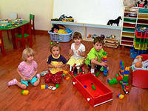


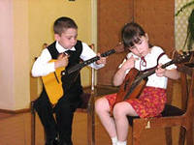
Структура расходов по разделам образования
14 ДОУ
(357 231,0 тыс. руб. - 39%)
Другие вопросы в области образования
(23 571,8 тыс. руб. – 2,6%)
13 школ
(428 885,2 тыс. руб. - 47%)
Образование
851 390,1
тыс. руб.
Молодежная политика
(17 121,3 тыс. руб. – 1,8%)
5 учреждений
доп. образования
(87 440,0 тыс. руб. - 9,6%)
ЦДО
ДЮСШ «Олимпик»;
Детско-юношеская спортивная школа
Сухоложская детская школа искусств №1
Сухоложская детская музыкальная школа

Slide 40
Направление расходов на образование в 2017 году, тыс. рублей
 | Всего расходов | 914 249,3 | 100%
1. | Дошкольное образование | 357 231,0 | 39%
2. | Общее образование | 428 885,2 | 47%
3. | Дополнительное образование | 87 440,0 | 9,6%
4. | Молодежная политика | 17 121,3 | 1,8%
5. | Создание условий для обеспечения деятельности МОУ и МКУ «Управление образования», прочие расходы | 23 571,8 | 2,6%
 | В том числе:
- | Капитальный и текущий ремонт, приведение в соответствие с требованиями пожарной безопасности и санитарного законодательства зданий, сооружений и помещений МОУ | 14 165,6 | 1,5%
- | Укрепление материально-технической базы | 1 000,0 | 0,1%
- | Строительство объекта: "Строительство столовой МАОУ "Средняя общеобразовательная школа №7 по адресу: 624800, Свердловская область, г. Сухой Лог, ул.Кирова,1" | 5 186,7 | 0,6%
- | Изыскательские работы по изучению площадки под строительство муниципального общеобразовательного учреждения | 8 578,8 | 0,9%
- | Организация отдыха и оздоровления детей и подростков в городском округе Сухой Лог | 14 776,3 | 1,6%
- | Приобретение и(или) замена, оснащение аппаратурой спутниковой навигации ГЛОНАСС, тахографами автобусов для подвоза обучающихся в МОУ | 1 701,0 | 0,2%

Slide 41
Муниципальная программа «Развитие культуры и искусства в городском округе Сухой Лог до 2020 года»
Ответственный исполнитель: Управление по культуре, молодежной политике и спорту городского округа Сухой Лог
Цель: Духовно-нравственное развитие и реализация человеческого потенциала на территории городского округа Сухой Лог
Основные ожидаемые результаты:
повышение удовлетворенности населения качеством и доступностью предоставляемых услуг в сфере культуры;
формирование и развитие эффективной системы поддержки творчески одаренных детей и молодежи;
сохранение и развитие кадрового и творческого потенциала сферы культуры.
Основные показатели:
увеличение количества посещений театрально-концертных мероприятий;
рост ежегодной посещаемости муниципального музея и библиотеки;
доля детей, посещающих культурно - досуговые учреждения и творческие кружки на постоянной основе, от общего числа детей в возрасте до 18 лет.

Slide 42
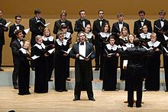
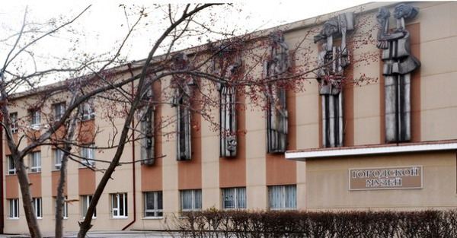
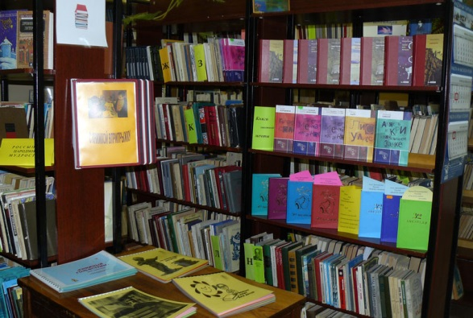
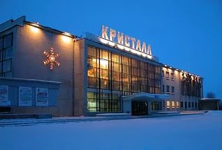
Оказание услуг в сфере культуры осуществляют:
Камерный хор
Городской музей
Организационный центр
4 дома культуры
Библиотека

Slide 43
Направления расходов на культуру в 2017 году, тыс. руб.
Всего расходов | 104 793,0 | 100 %
Организация деятельности городского музея | 2 801,0 | 2,7%
Организация библиотечного обслуживания | 13 684,0 | 13%
Организация деятельности домов культуры | 51 006,6 | 48,7%
Проведение мероприятий в сфере культуры | 3 000,0 | 2,9%
Капитальный ремонт кровли ДК «Кристалл» в городе Сухой Лог, ул. Юбилейная, 2 | 21 288,4 | 20,3%
Управление культурой, прочие учреждения | 13 013,0 | 12,4%

Slide 44
Муниципальная программа
«Физическая культура и спорт»
Ответственный исполнитель: Управление по культуре, молодежной политике и спорту городского округа Сухой Лог
Цель: Создание условий для развития физической культуры и спорта, в том числе для лиц с ограниченными возможностями здоровья и инвалидов, условий для развития детско-юношеского спорта.
Основные ожидаемые результаты:
привлечение населения города к здоровому образу жизни;
эффективная инфраструктура физической культуры и спорта для различных групп населения, в том числе лиц с ограниченными возможностями здоровья.
Основные показатели:
Повышение доли жителей городского округа, систематически занимающихся физической культурой и спортом, в общей численности населения городского округа;
Увеличение количества спортивно – массовых и физкультурно–оздоровительных мероприятий;
количество построенных и реконструированных объектов.

Slide 45

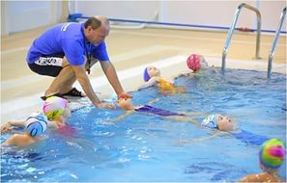
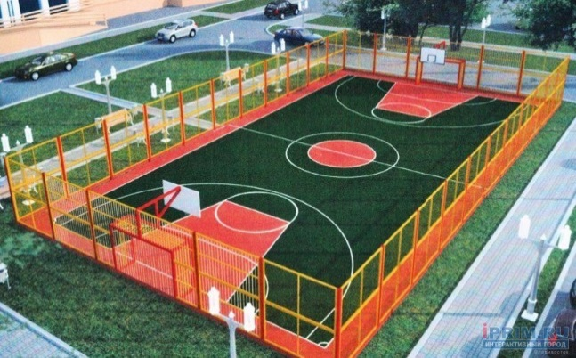
На территории городского округа осуществляет свою деятельность учреждение физической культуры и спорта – муниципальное бюджетное учреждение
«Спорткомплекс «Здоровье».
Спортивные залы
Плавательный бассейн
Спортивные игровые площадки

Slide 46
Направление расходов на физическую культуру и спорт в 2017 году
 | Всего расходов | 17 785,9 | 100 %
1. | Проведение физкультурных и спортивных мероприятий | 2 281,0 | 12,8%
2. | Организация предоставления услуг в сфере физической культуры и спорта | 12 483,0 | 70,2%
3. | Ремонт системы ГВС душевых и системы отопления МБУ СК "Здоровье" | 555,0 | 3,1%
4. | Строительство спортивной площадки на территории МАОУ «Лицей №17» в г. Сухой Лог | 2 421,9 | 13,6%
5. | Прочие мероприятия в сфере физической культуры и спорта (мероприятия по поэтапному внедрению и реализации Всероссийского физкультурно-спортивного комплекса «Готов к труду и обороне») | 45,0 | 0,3%

Slide 47
Муниципальная программа
«Развитие жилищно-коммунального и дорожного хозяйства, организации благоустройства и повышения энергетической эффективности в городском округе Сухой Лог до 2020 года»
Ответственный исполнитель:
Администрация городского округа Сухой Лог
Цель: повышение качества услуг для населения в сфере ЖКХ, энергосбережения, газоснабжения и благоустройства, обеспечение доступной и безопасной транспортной инфраструктуры.
Основные ожидаемые результаты:
снижение уровня износа оборудования на объектах ЖКХ;
повышение качества потребляемой населением питьевой воды;
повышение качества автомобильных дорог общего пользования местного значения;
снижение доли граждан, проживающих в аварийном и ветхом жилфонде;
газоснабжение жилых домов в Сухоложском районе.
Основные показатели:
доля населения городского округа, обеспеченного комфортными условиями проживания;
доля газифицированной территории по отношению к общей площади городского округа;
доля протяженности автомобильных дорог общего пользования местного значения, в отношении которых выполнены работы по содержании и ремонту.

Slide 48
Направление расходов на жилищно-коммунальное хозяйство в 2017 году
65 820,6 тыс. руб.

Slide 49
Расходы на дорожное хозяйство
(дорожный фонд), тыс. руб.
Мероприятия по содержанию и текущему ремонту автомобильных дорог общего пользования, мостов и иных транспортных инженерных сооружений
Акцизы на нефтепродукты, подлежащие зачислению в бюджет,
15 710,0
14 560,0
РАСХОДЫ
дорожного фонда
33 991,0
ДОХОДЫ дорожного фонда
33 991,0
Мероприятия по ремонту автомобильных дорог общего пользования местного значения
19 166,0
Иные поступления, 18 281,0
Капитальный ремонт автомобильной дороги по ул. Белинского, г. Сухой Лог, Свердловской области
225,0
Организация транспортного обслуживания населения городского округа Сухой Лог
40,0

Slide 50
Муниципальная программа
«Обеспечение доступным жильем малоимущих граждан, многодетных, молодых семей, а также граждан, проживающих в сельской местности, в том числе молодых семей и молодых специалистов, на территории городского округа Сухой Лог до 2021 года»
Ответственный исполнитель:
отдел
по вопросам жилья Администрации городского округа Сухой Лог»
Цель: предоставление финансовой поддержки в решении жилищной проблемы молодым семьям, малоимущим гражданам и гражданам, проживающим в сельской местности.
Основные ожидаемые результаты:
Оказание финансовой поддержки молодым семьям в приобретении жилого помещения или строительстве жилого дома;
Увеличение доли молодых семей, получивших социальную выплату до 50% от численности молодых семей, состоящих на учете нуждающихся в жилье.
Основные показатели:
количество предоставленных социальных выплат молодым семьям, нуждающимся в улучшении жилищных условий;
количество ипотечных кредитов, взятых молодыми семьями для приобретения (строительства) жилья;
количество заключенных договоров социального найма жилых помещений.

Slide 51
Направление расходов на улучшение жилищных условий граждан в 2017 году
 | Всего расходов | 13 539,7 | 100 %
1. | Предоставление социальных выплат молодым семьям на приобретение (строительство) жилья | 1 736,4 | 12,8%
2. | Улучшение жилищных условий граждан, проживающих в сельской местности, в том числе молодых семей и молодых специалистов | 1 165,3 | 8,6%
3. | Обеспечение жильем малоимущих граждан, в том числе многодетных семей, жилыми помещениями по договорам социального найма муниципального жилищного фонда | 10 638,0 | 78,6%

Slide 52
Направления расходов на социальную политику в 2017 году
Расходы на социальную политику | 140 757,0 | 100%
Осуществление государственных полномочий по предоставлению гражданам субсидий и компенсаций расходов на оплату жилого помещения и коммунальных услуг | 122 100,1 | 86,7%
Улучшение жилищных условий граждан, проживающих в сельской местности, социальные выплаты молодым семьям | 2 901,7 | 2,1%
Пенсионное обеспечение | 6 655,3 | 4,7%
Оказание транспортных услуг населению | 700,0 | 0,5%
Выплаты лицам, которым присвоено почетное звание «Почетный гражданин городского округа Сухой Лог» | 350,0 | 0,2%
Другие вопросы в области социальной политики | 8 049,9 | 5,8%

Slide 53

Объем расходов бюджета городского округа Сухой Лог в расчете на одного жителя в 2017 -2019 гг.
Рублей
№ | Наименование | 2017 год
1 | Общегосударственные вопросы | 1 615,7
2 | Национальная оборона | 44,6
3 | Национальная безопасность и правоохранительная деятельность | 178,1
4 | Национальная экономика | 801,9
5 | Жилищно-коммунальное хозяйство | 1 353,9
6 | Охрана окружающей среды | 22,8
7 | Образование | 18 805,1
8 | Культура и кинематография | 2 155,5
9 | Социальная политика | 2 895,2
10 | Физическая культура и спорт | 365,8
11 | Обслуживание муниципального долга | 4,9
ВСЕГО РАСХОДОВ: |  | 28 243,5

Slide 54
Муниципальный долг
Муниципальный долг городского округа Сухой Лог представлен обязательствами округа – кредитами, привлеченными в бюджет округа.

Slide 55


Разработчиком презентации «Бюджет для граждан» является Финансовое управление Администрации городского округа Сухой Лог
Контактная информация
Начальник Финансового управления | Чащина Наталья Геннадьевна
Адрес | ул. Кирова, д.7-А, г. Сухой Лог, 624800
Телефон, факс | (34373) 4-39-12
Адрес электронной почты | Fu_slog@mail.ru
Режим работы | Понедельник-четверг с 8-00 до 17-12, Пятница с 8-00 до 16-00, Перерыв на обед с 13-00 до 14-00, Выходные дни: суббота, воскресенье

Slide 56
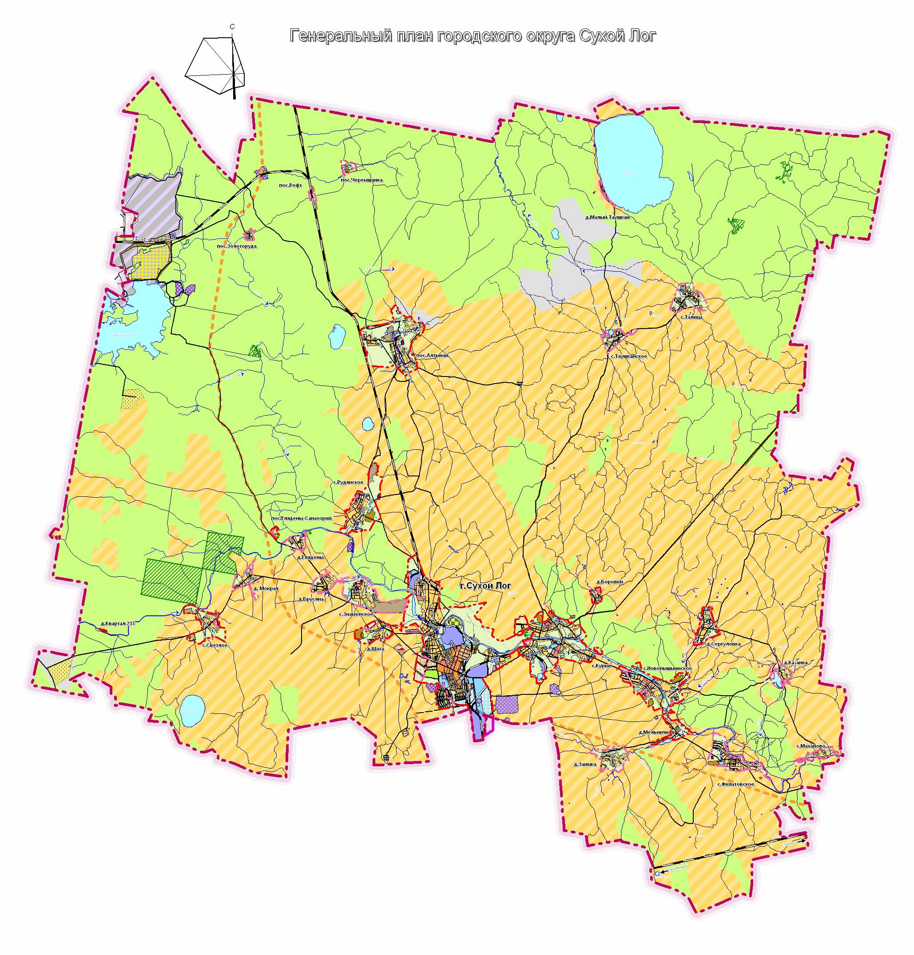
Благодарим за внимание!

